Slide 1
Offre transition écologique et énergétique (TEE)

Slide 2
Présentation de la Banque des Territoires
Modalités et cadre d'intervention
01

Slide 3
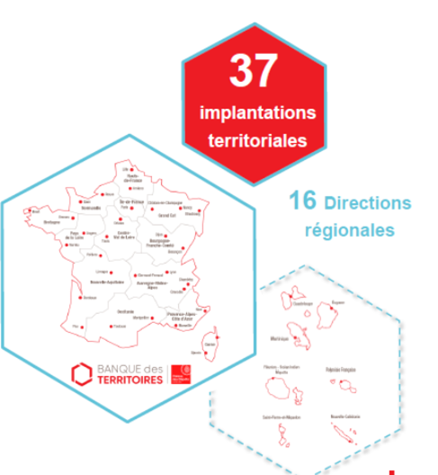
La Banque des Territoires
une banque à impacts créé en 2018 pour accompagner tous les acteurs des territoires dans la mise en œuvre de leurs projets d’intérêt général
3
principales sources de financement
2
1
3
principales sources de financement
3
principales sources de financement
3
principales sources de financement
Les dépôts clientèles bancaires : une part des dépôts des notaires, des administrateurs judiciaires, les consi-gnations et les avoirs en déshérences
L’épargne réglementée du Fond d'Épargne : une part de l'épargne des Français (LDD, Livret A, LEP…)
Les ressources des filiales
Apport de solutions sur mesure aux :
Collectivités locales
Entreprises publiques locales
Organismes de logement social
Professions juridiques
Entreprises et acteurs financiers
3

Slide 4
En prêt une tarification simple, équitable et compétitive
Des principes de tarification simples et équitables entre les emprunteurs et les territoires
Des taux de prêts sur les thématiques prioritaires parmi les plus compétitifs
Une durée de prêts et des phases de mobilisation uniques chez les financeurs du secteur public

Slide 5
Les Prêts secteur public local - thématiques
Nature du projet | offre BDT | marge livret A | durée du financement | Offre à taux fixe 15-25 ans | Offre à taux fixe 25-40 ans
création ,rénovation extension d'un réseau d'eau ou d'assainissement | Prêt transformation écologique - eau | 0,40% | 25 ans à 60 ans | oui | oui
GEMAPI
irrigation
désimperméabilisation des sols
construction ou rénovation non thermique (gain < 30%) d'un bâtiment scolaire ou périscolaire | Prêt Cohésion sociale et territoriale - Education | 0,60% | 25 ans à 60 ans | oui | non
résorption friches industrielles, implantation d'une activité industrielle stratégique | Gaïa territorial court terme et long terme | 0,80% | 15 ans maximum pour le CT de 15 ans à 60 ans pour le LT | non | non
infrastructures et matériels de transport collectif | Prêt transformation écologique - mobilité | 0,40% | 25 ans à 60 ans (pour les bus privilégier offre TF 15 ou 20 ans) | oui | oui
pôle d'échanges multimodal |  |  | 25 ans à 60 ans
rénovation d'ouvrages d'art (ponts) |  |  | 25 ans à 60 ans
construction d'une piste cyclable |  |  | à partir de 25 ans
recharge de véhicules électriques |  |  | Privilégier le taux fixe 15 ans
rénovation énergétique de bâtiments publics dont scolaires | Prêt transformation écologique - rénovation énergétique du bâtiment | 0,40% | 20 ans (écoles maternelles ou élémentaires) ou 25 ans (autres bâtiments), à 60 ans | oui | oui
 | Intracting | taux fixe | 13 ans maximum | non | non
construction d'une maison de santé | Prêt cohésion sociale et territoriale - santé | 0,60% | 25 ans à 60 ans | oui | oui
production d'énergie renouvelable - réseau de chaleur | Prêt transformation écologique - énergies renouvelables et réseau de chaleur | 0,40% | 25 ans ou plus | oui sauf exceptions | oui
valorisation des déchets | Prêt transformation écologique - valorisation des déchets | 0,40% | 25 ans ou plus | oui sauf exceptions | oui
préservation de la biodiversité | Prêt transformation écologique - biodiversité | 0,40% | 25 ans ou plus | oui | oui
adaptation au changement climatique (Renaturation des villes avec création d'ilôts de fraicheur, sécurisation des terrains ou bâtiments menacés par le changement climatique) | Prêt transformation écologique - adaptation au changement climatique | 0,40% | 25 ans ou plus | oui | oui
construction d'un bâtiment public performant | Prêt transformation écologique - construction de bâtiment performant | 0,40% | 25 ans à 60 ans | oui | oui
rénovation de l'éclairage public | Prêt Transformation écologique - Maîtrise de l'éclairage public urbain | 0,40% | 25 ans ou plus | oui | oui
 | Dispositif Intracting | taux fixe (selon barème) | 13 ans maximum | non | non
investissement public en zone PVD ou ACV | PRU PVD ou PRU ACV | 0,60% | 5 ans à 30 ans | non | non
Catastrophe naturelle | Prêt cohésion sociale et territoriale - catastrophe naturelle | 0% la première année puis 0,6% (pas de commission d'instruction, remboursement anticipé sans pénalité) | 25 ans à 60 ans | non | non

Slide 6
Eau

Slide 7
Transformation écologique : eau
Objectif
Accompagnement et financement d’opérations liées au petit cycle et grand cycle de l’eau (assainissement des eaux usées, service d’eau potable, réutilisation des usées, eaux pluviales urbaines, gestion des milieux aquatiques et prévention des inondations et submersions (GEMAPI), irrigation des cultures, restauration des cours d’eau et des milieux humides
Ingénierie
Prêt
Investissement
3 soutiens principaux :
Elaboration d’un schéma directeur pour une meilleure planification et programmation des études et des investissements
Appui à la structuration de la gouvernance locale
Appui à l’opérationnalisation des projets
Financer les travaux et les opérations de gestion du service public de l’eau et de l’assainissement en particulier les projets complexes : installations mutualisées entre différents services/territoires/filières
(ex: méthanisation territoriale, REUT)
Intervention en investisseur avisé au capital (Société d’Économie Mixte ou société de projet privé)
Positionnement minoritaire non 1er actionnaire pour un montant > 500 K€
Participation à la gouvernance
Aqua prêt:
Sur la thématique de la mobilité.
Il finance des projets de construction et/ou rénovation d'infrastructures de transport dans le but favoriser le développement des mobilités actives décarbonées ou partagées.

Slide 8
Un positionnement fort sur la Transformation Ecologique
02
Thématiques décarbonation

Slide 9
9 thématiques TEE couvertes par nos financements
5 thématiques valorisent la décarbonation, enjeux majeurs pour atteindre
la neutralité carbone d’ici 2050
Eau
Rénovation énergétique des bâtiments
Construction bâtiment performant
Mobilité et transport
Biodiversité
Valorisation des déchets
Maitrise de l’éclairage public urbain
Energie renouvelable et réseau de chaleur
Adaptation au changement climatique

Slide 10
La rénovation des bâtiments et de l’éclairage public
03

Slide 11
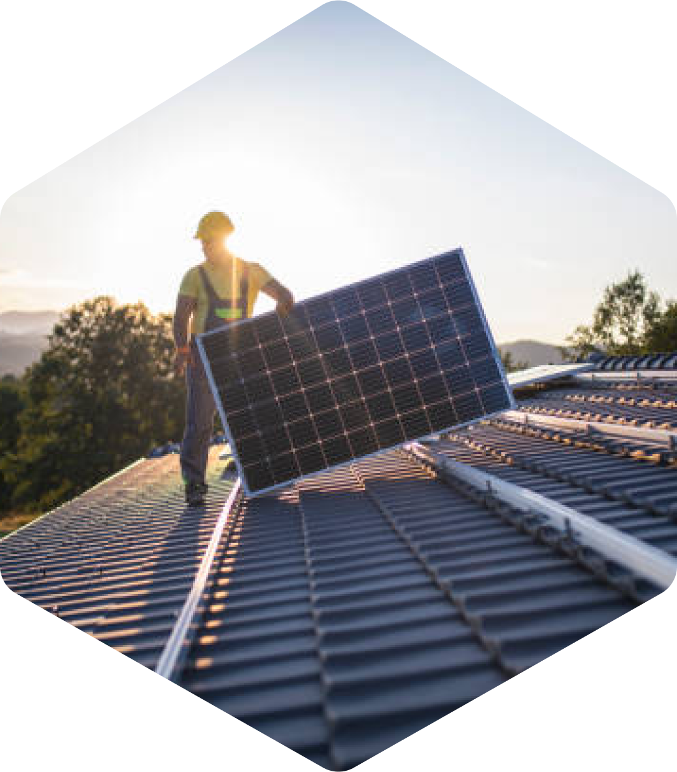
Transformation écologique : rénovation énergétique des bâtiments et maitrise de l'éclairage public urbain
Objectif
Accompagnement des travaux de rénovation et réalisation d'études techniques, juridiques et financières nécessaires pour mettre en place des projets.
Prêt
Ingénierie
Accompagnement des travaux de rénovation et réalisation d'études techniques, juridiques et financières nécessaires pour mettre en place des projets.
Prêts long terme Transformation Ecologique :
Il finance des opérations de rénovation énergétique des bâtiments publics.
Ceux-ci doivent avoir fait l’objet d’un diagnostic énergétique préalable et viser un objectif d’au moins 30 % de réduction des consommations d’énergie.
Dispositif Intracting :
Il finance des travaux de rénovation énergétique sur les bâtiments et les infrastructures publics permettant de générer des économies d’énergie avec un temps de retour limité de 13 ans maximum.
Accompagnement à l'aide à la décision pour la structuration et le montage de projets de rénovation énergétique
Appui à la réalisation de plans d'action énergétique sur le patrimoine et études de faisabilité
Appui opérationnel au montage juridique et financier des opérations, étude des modèles de portage, recensement des financements, préparation au dépôt des dossiers
Notes:
Prêt Transformation écologique :
En complément des travaux bâtimentaires:
L’acquisition bâtimentaire
Les équipements concourant à la performance énergétique de l’opération (chaufferie, installation d’énergie renouvelable)
Les études
La construction d’extensions (limite de 20% de la surface plancher)

Slide 12
Une nouvelle offre qui mixe ingénierie et prêts : le programme EduRénov

Slide 13
Une nouvelle offre qui mixe ingénierie et prêts : le programme EduRénov

Slide 14
Gestion et valorisation des déchets
04

Slide 15
Transformation écologique : valorisation des déchets
Objectif
Accompagnement de projets de collecte, de traitement et de valorisation des déchets
Ingénierie
Prêt
Investissement
Appui à la réalisation de plans d'actions (potentiels locaux de gisement de déchets, structuration des filières locales de valorisation des déchets) et études de faisabilité
Appui opérationnel au montage juridique et financier des opérations, étude des modèles de portage, recensement des financements, préparation au dépôt des dossiers
La Banque des territoires intervient pour répondre à des besoins d’investissement dans les infrastructures de traitement des déchets en :
Investissement dans les sociétés de projet :
Dans le cadre de concessions (déchets, eau, RCU) :
Soit en participant à un groupement candidat
Soit dans le cadre d’une SEMOP
Dans des projets privés (ex : centrales biomasse)
Prêts long terme Transformation
Ecologique :
Il finance des projets permettant la valorisation de plus de 50% du tonnage traité via les valorisations en matière (recyclage), organiques (compostage, méthanisation), ou énergétiques (chaleur, électricité)

Slide 16
Energie renouvelables et réseau de chaleur
05

Slide 17
Transformation écologique : énergies renouvelables et réseaux de chaleur
Objectif
Accompagnement de projets de production, stockage ou distribution d'énergie renouvelable et de réseau de chaleur
Ingénierie
Prêt
Investissement
Accélérer le développement des ENR, en finançant les projets au meilleur prix, en facilitant l’acceptabilité des projets et en soutenant l’innovation
Secteurs adressés :
Photovoltaïque
Eolien terrestre
Hydro-électricité
Eolien en mer posé et flottant
Production d’hydrogène décarboné
Stockage d’énergie
Accompagnement de l’émergence des projets plus innovants / filières moins matures : cPPA (Corporate Power Purchase Agreement), agrivoltaïsme, repowering
Appui à la réalisation de plans d'action énergétique (schéma directeur des énergies, ENR) et études de faisabilité
Appui opérationnel au montage juridique et financier des opérations, étude des modèles de portage, recensement des financements, préparation au dépôt des dossiers
Prêts long terme Transformation
Ecologique :
Il finance des projets de production, stockage ou distribution d'une énergie 100% renouvelable ou de récupération et des projets de réseau de chaleur (dont au moins 60% de l'énergie produite est issue de source renouvelable ou de récupération)

Slide 18
Dispositif Intracting
06

Slide 19
Mécanisme du dispositif Intracting
Subventions
Actions de performance énergétique
+
Finance
Dispositif Intracting
3. remboursent
2. génèrent
Economies financières
Economies d’énergie
et

Slide 20
Quels sont les types d’opérations financées par Intracting ?
Réalisation de travaux de rénovation énergétique sur les bâtiments et infrastructures publics de toutes sortes : universités, écoles, équipements culturels et sportifs, hôpitaux et bâtiments administratifs.
Chauffage
Production
d’eau chaude
Eclairage public
Ventilation
Ces travaux doivent générer des économies d’énergie permettant un retour sur investissement avec un temps limité, soit 13 ans maximum.

Slide 21
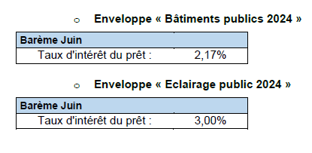
Conditions​ financières
Dispositif Intracting
Durée du prêt : 3 à 13 ans
taux fixe selon barème mensuel (bonifié pour les opérations bâtiments publics)
Amortissement : 13 ans maximum
Montant opération : 100 000€ minimum
Préfinancement : 24 mois

Slide 22
Consigner
07

Slide 23
Dispositif de la consignation
Neutralité
Sécurité
Simplicité
Mission d’intérêt général confiée à la Caisse des Dépôts depuis 1816
Gratuité
Fonds rémunérés
Libératoire
Recevoir
Sécuriser
Restituer
Des sommes et valeurs, notamment litigieuses ou déposées en garantie d’un engagement
En qualité de tiers de confiance pendant un délai de principe
de trente ans.
La gestion est gratuite
et les fonds rémunérés
Au bénéficiaire légitime dans un délai de 10 jours les sommes consignées augmentées d’un intérêt de consignation
« La Caisse des dépôts et consignations est chargée de recevoir les consignations de toute nature, en numéraire ou en titres financiers, prévues par une disposition législative ou réglementaire ou ordonnées soit par une décision de justice soit par une décision administrative »
Article L.518-17 Code monétaire et financier

Slide 24
La consignation au service des collectivités territoriales et EPCI
Une offre globale diversifiée adaptée à vos besoins de garantie et de protection
Sécuriser un projet sur terre agricole dans le cadre de l’artificialisation des sols (compensation collective agricole)
Lever un obstacle au paiement dans le cadre d’une procédure d’expropriation
Eviter la perte du droit de préemption pour un projet d’aménagement (désaccord sur le prix ou obstacle au paiement)
Garantir l’exploitation d’activités ICPE
et le cas échéant la remise en état du site
(éolien, déchets, carrières)
ou réhabilitation de friches ICPE
Garantie financière pour la finition des travaux de lotissement (promoteurs privés, organismes HLM, …)
Appel d’offre de la Commission
de Régulation de l’Energie
Sauvegarde de l’environnement
(décharge sauvage par exemple)
Autres cas de consignations à retrouver sur
le site dédié : consignations.fr volet Organisme Public
Contact Occitanie : beatrice.lagarrigue@caissedesdepots.fr Tél. : 06 83 74 87 17

Slide 25
Vos contacts
Directeur Territorial Gers – Hautes-Pyrénées – Tarn et Garonne
Pierre Colombet 07 86 22 89 86
Chargés de Développement Territoriaux
Christelle Yvon 06 70 32 26 37
Eric Histace 07 85 78 17 73

